Slide 1
Взаимодействие социального педагога и учителя по выявлению социального неблагополучия младших школьников
Выполнила: Никулина Елена Александровна
социальный педагог
ГБОУ СОШ № 390

Slide 2
Дефекты семейного воспитания
низкий материальный уровень жизни семьи и неудовлетворение необходимых потребностей ребенка;
низкий социально-культурный уровень родителей и отсутствие у них педагогических знаний;
отсутствие у родителей детского семейного опыта вследствие воспитания в детских домах, школах - интернатах и т.д.;
трудовая занятость родителей;
неполная семья;
пример аморального поведения родителей;
непродуктивный стиль воспитания в семье;
тепличные условия ребенка ;
отсутствие должного внимания со стороны родителей к учебной деятельности ребенка, жизненным проблемам, интересам;
нарушение семейных взаимоотношений;
стрессовая ситуация в семье.

Slide 3
Физиологические потребности. Потребность в еде, питье, сне. Безопасность. Потребность в безопасности, крыши над головой, комфорте. Любовь. Потребность в любви , дружбе, общении. Уважение или признание. Потребность в успехе, достижении. Познание. Потребность узнавать новую информацию, уметь ее применять. Эстетика. Эстетические потребности. Гармония, красота, прекрасное, художественный вкус, воображение. Самореализация. Потребность в достижение целей, постоянное духовное развитие, применение способностей, талантов.

Slide 4
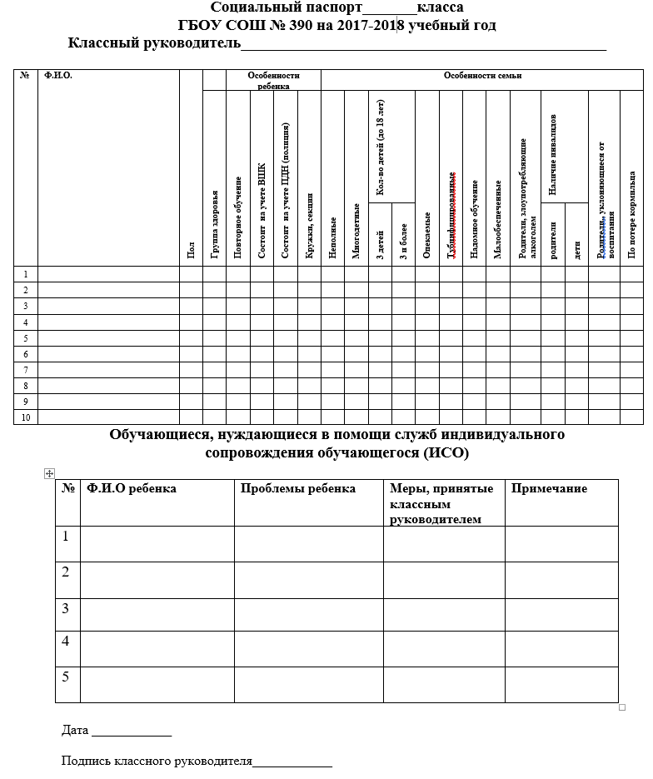

Slide 5
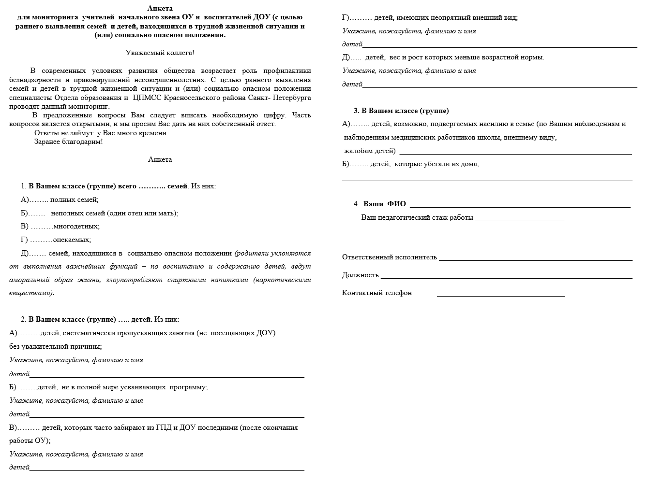

Slide 6
Основные направления деятельности социального педагога по профилактике социального неблагополучия семьи
социально-педагогическое исследование с целью выявления социальных проблем детей;
социально-педагогическая защита прав ребенка;
обеспечение поддержки семьи в формировании личности учащегося;
консультирование обучающихся и их семей, оказавшихся в трудной жизненной ситуации;
профилактика девиантного поведения обучающихся;
содействие в создание среды, оптимальной для развития личности ребенка.

Slide 7
СПАСИБО ЗА ВНИМАНИЕ!

